Slide 1

ПРОЕКТ
«Молодіжний кластер органічного бізнесу Баранівської міської ОТГ»
реалізується за кошти гранту Європейського Союзу (795,8 тис. євро)
МЕТА
економічне зростання Баранівської ОТГ на основі розбудови горизонтальних ділових зв’язків – так званого кластеру – між екологічно орієнтованими місцевими виробниками, покращення локального бізнес-клімату та розвитку відповідної інфраструктури.
Термін реалізації – 3 роки
Проект «Молодіжний кластер органічного бізнесу Баранівської міської ОТГ»
реалізується за фінансової підтримки Європейського Союзу

Slide 2
ЦІЛІ:
Створення сприятливого для інвестування кластеру органічного бізнесу із оновленою фізичною та соціальною інфраструктурою
Збільшення спроможності місцевих органів самоврядування та представників бізнесу з метою планування та реалізації заходів з місцевого економічного розвитку
Долучення молоді до місцевого економічного розвитку внаслідок перегляду навчальних програм шкіл та технікумів в частині зосередження на пріоритетності молодіжного бізнесу та органічного виробництва
Проект «Молодіжний кластер органічного бізнесу Баранівської міської ОТГ»
реалізується за фінансової підтримки Європейського Союзу

Slide 3
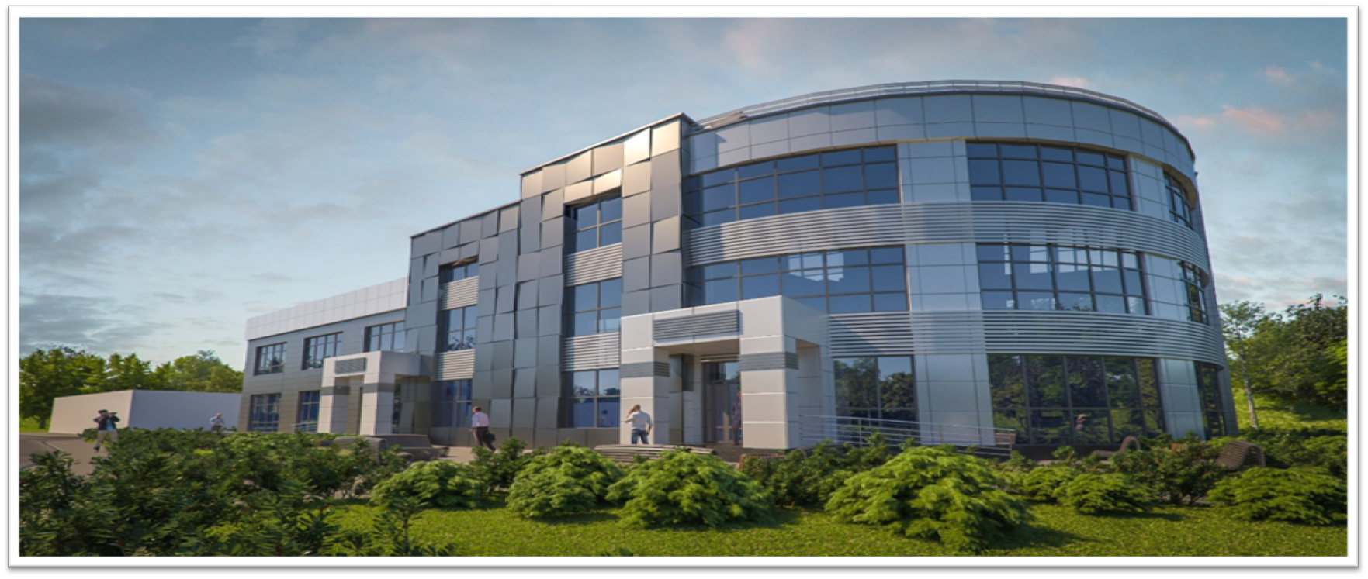
130 тис. євро передбачені на будівництво приміщення торгово-тренінгового центру
Проект «Молодіжний кластер органічного бізнесу Баранівської міської ОТГ»
реалізується за фінансової підтримки Європейського Союзу

Slide 4
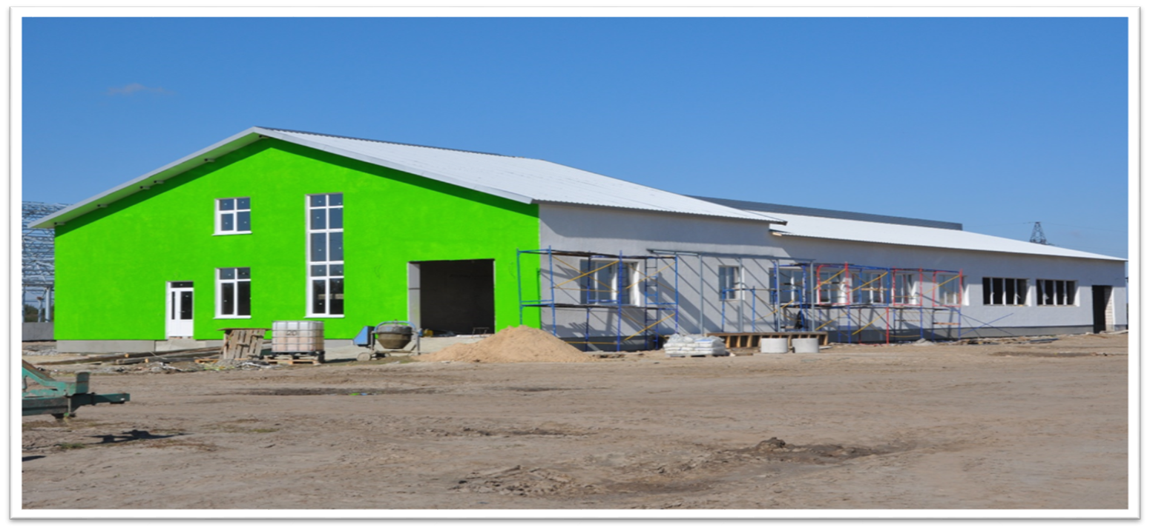
Завершується будівництво нової ферми на 600 голів великої рогатої худоби, яку будує партер проекту ПП «Галекс-Агро»
Проект «Молодіжний кластер органічного бізнесу Баранівської міської ОТГ»
реалізується за фінансової підтримки Європейського Союзу

Slide 5
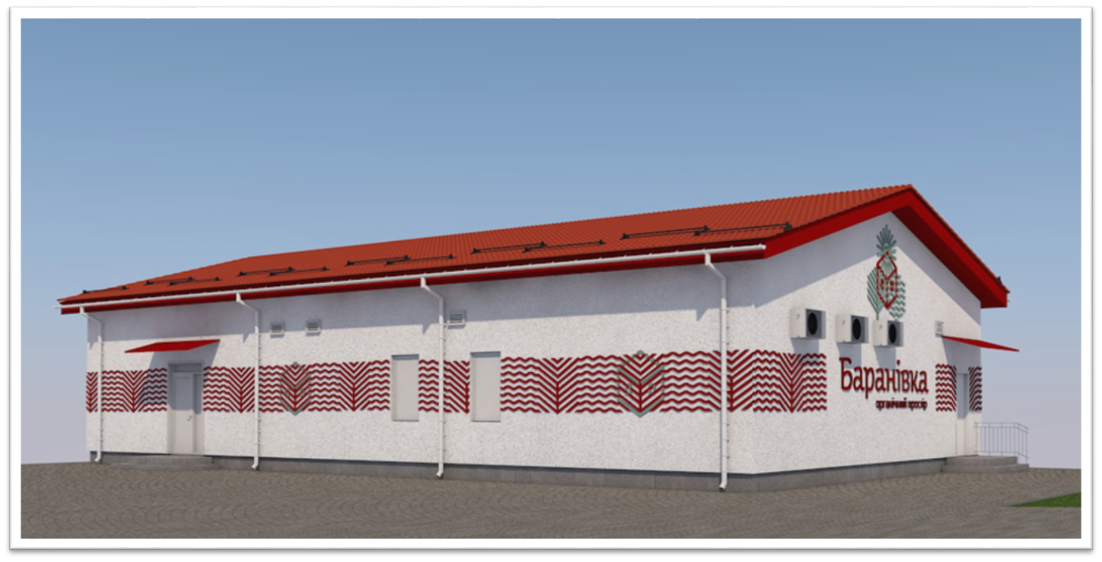
16,7 тис. євро
на будівництво морозильного сховища для ягід (СОК «Комора»)
160 тис. євро на будівництво міні-сироварні (СОК «Мілка 2018»)
Проект «Молодіжний кластер органічного бізнесу Баранівської міської ОТГ»
реалізується за фінансової підтримки Європейського Союзу

Slide 6
Створені та розпочали діяльність
Комунальна установа «Агенція місцевого органічного розвитку - АМОР»
Ягідний, молочний, рибальський сільськогосподарські кооперативи
Баранівський міжшкільний ресурсний центр
Технічний, швейний, тепличний коворкінги
Курс для старшокласників «Підприємцем бути легко»
Шкільне телебачення
Бюджет участі
Проект «Молодіжний кластер органічного бізнесу Баранівської міської ОТГ»
реалізується за фінансової підтримки Європейського Союзу

Slide 7
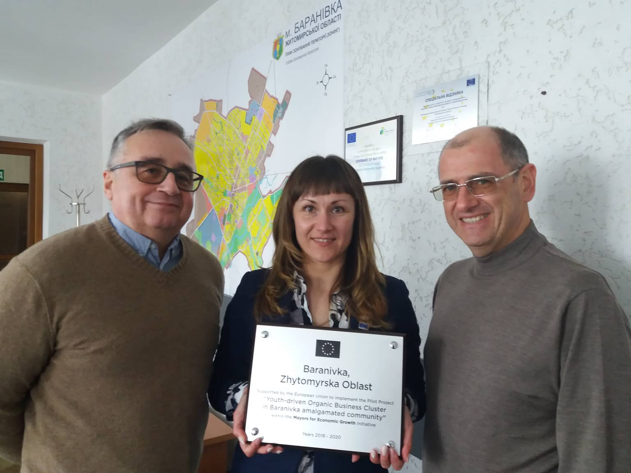
Розроблені та затверджені
План місцевого економічного розвитку
Дорожня карта 2019
Проект «Молодіжний кластер органічного бізнесу Баранівської міської ОТГ»
реалізується за фінансової підтримки Європейського Союзу

Slide 8
Як оцінити, чи на правильному ми шляху?
Щойно ми завершили третю щорічну хвилю соціологічного опитування мешканців Баранівської ОТГ.
Перша проведена у квітні-травні 2017 року (562 респонденти) під час підготовки Стратегії.
Друга – у травні-червні 2018 р. (606 респондентів)
У березні 2019 року опитано 625 респондентів у місті Баранівка та у всіх 12-ти старостатах ОТГ методом face-to-face, статистична похибка не перевищує ±4,0%.
Проект «Молодіжний кластер органічного бізнесу Баранівської міської ОТГ»
реалізується за фінансової підтримки Європейського Союзу

Slide 9
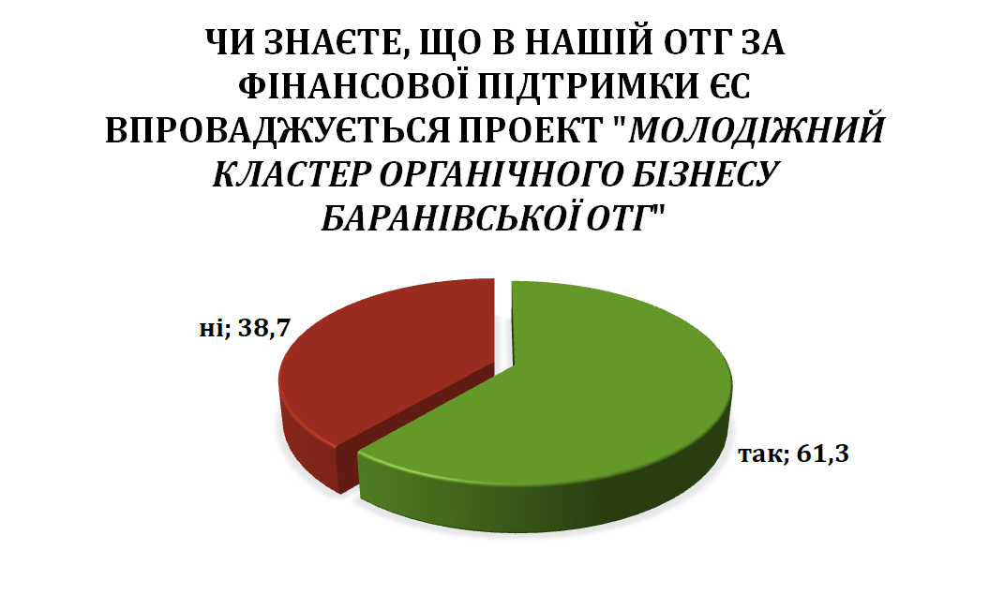
Проект «Молодіжний кластер органічного бізнесу Баранівської міської ОТГ»
реалізується за фінансової підтримки Європейського Союзу

Slide 10
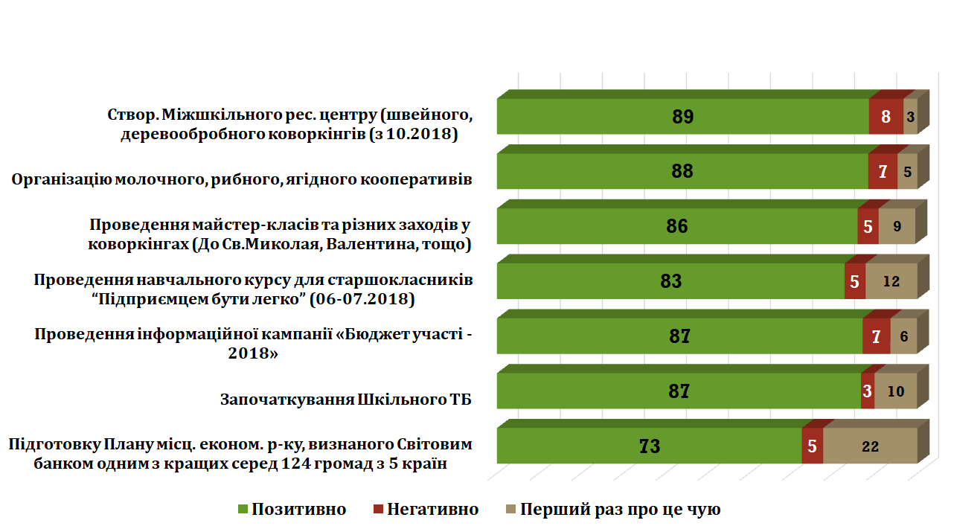
Оцінка результатів проекту ЄС у 2018 році

Slide 11
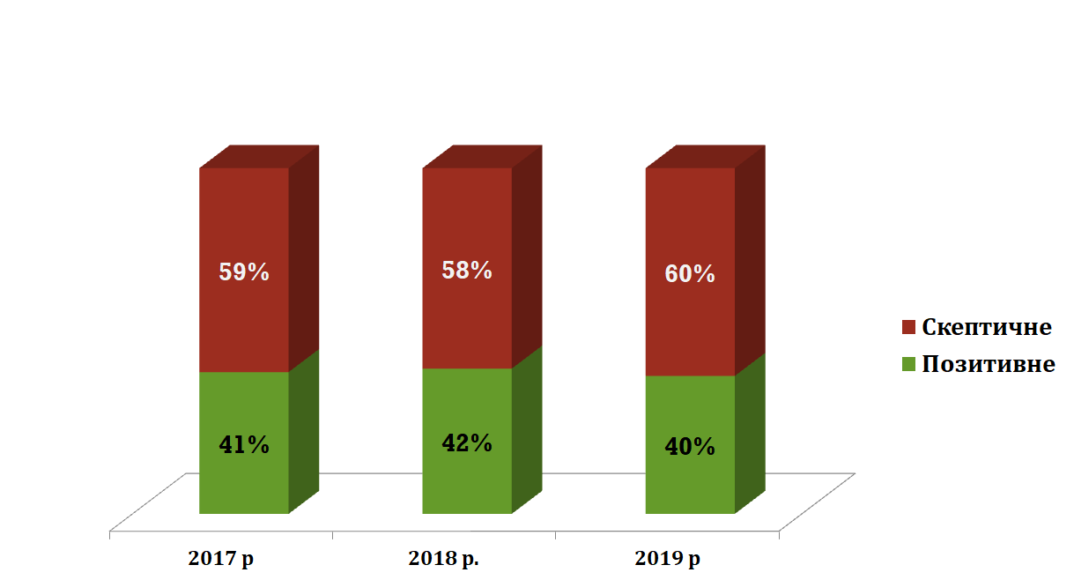
Як БИ Ви загалом охарактеризували нашу громаду?
Проект «Молодіжний кластер органічного бізнесу Баранівської міської ОТГ»
реалізується за фінансової підтримки Європейського Союзу

Slide 12
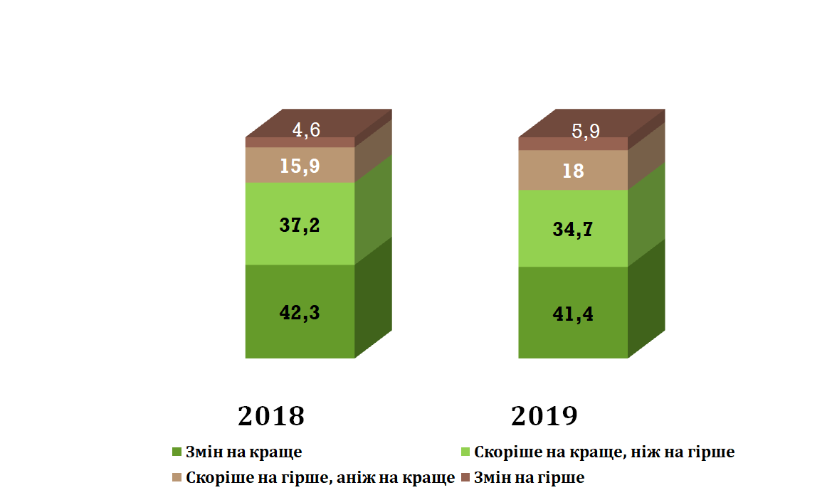
Яких змін загалом у нашій громаді Ви очікуєте протягом наступних 12 місяців?
Проект «Молодіжний кластер органічного бізнесу Баранівської міської ОТГ»
реалізується за фінансової підтримки Європейського Союзу

Slide 13




У 2017 році започаткувався експеримент впровадження
сучасних змін у трудовому навчанні
В якості пілотного проекту підтриманого МОН ідея публічних коворкінгів на базі шкіл, відкритих в т.ч. для всіх мешканців громади, зараз проходить апробацію в Баранівській ОТГ
Проект «Молодіжний кластер органічного бізнесу Баранівської міської ОТГ»
реалізується за фінансової підтримки Європейського Союзу

Slide 14
Сформовано три основних принципи:
Сучасній дитині потрібно:
Сучасний зміст освіти
Сучасні вчителі
Сучасне обладнання
Проект «Молодіжний кластер органічного бізнесу Баранівської міської ОТГ»
реалізується за фінансової підтримки Європейського Союзу

Slide 15

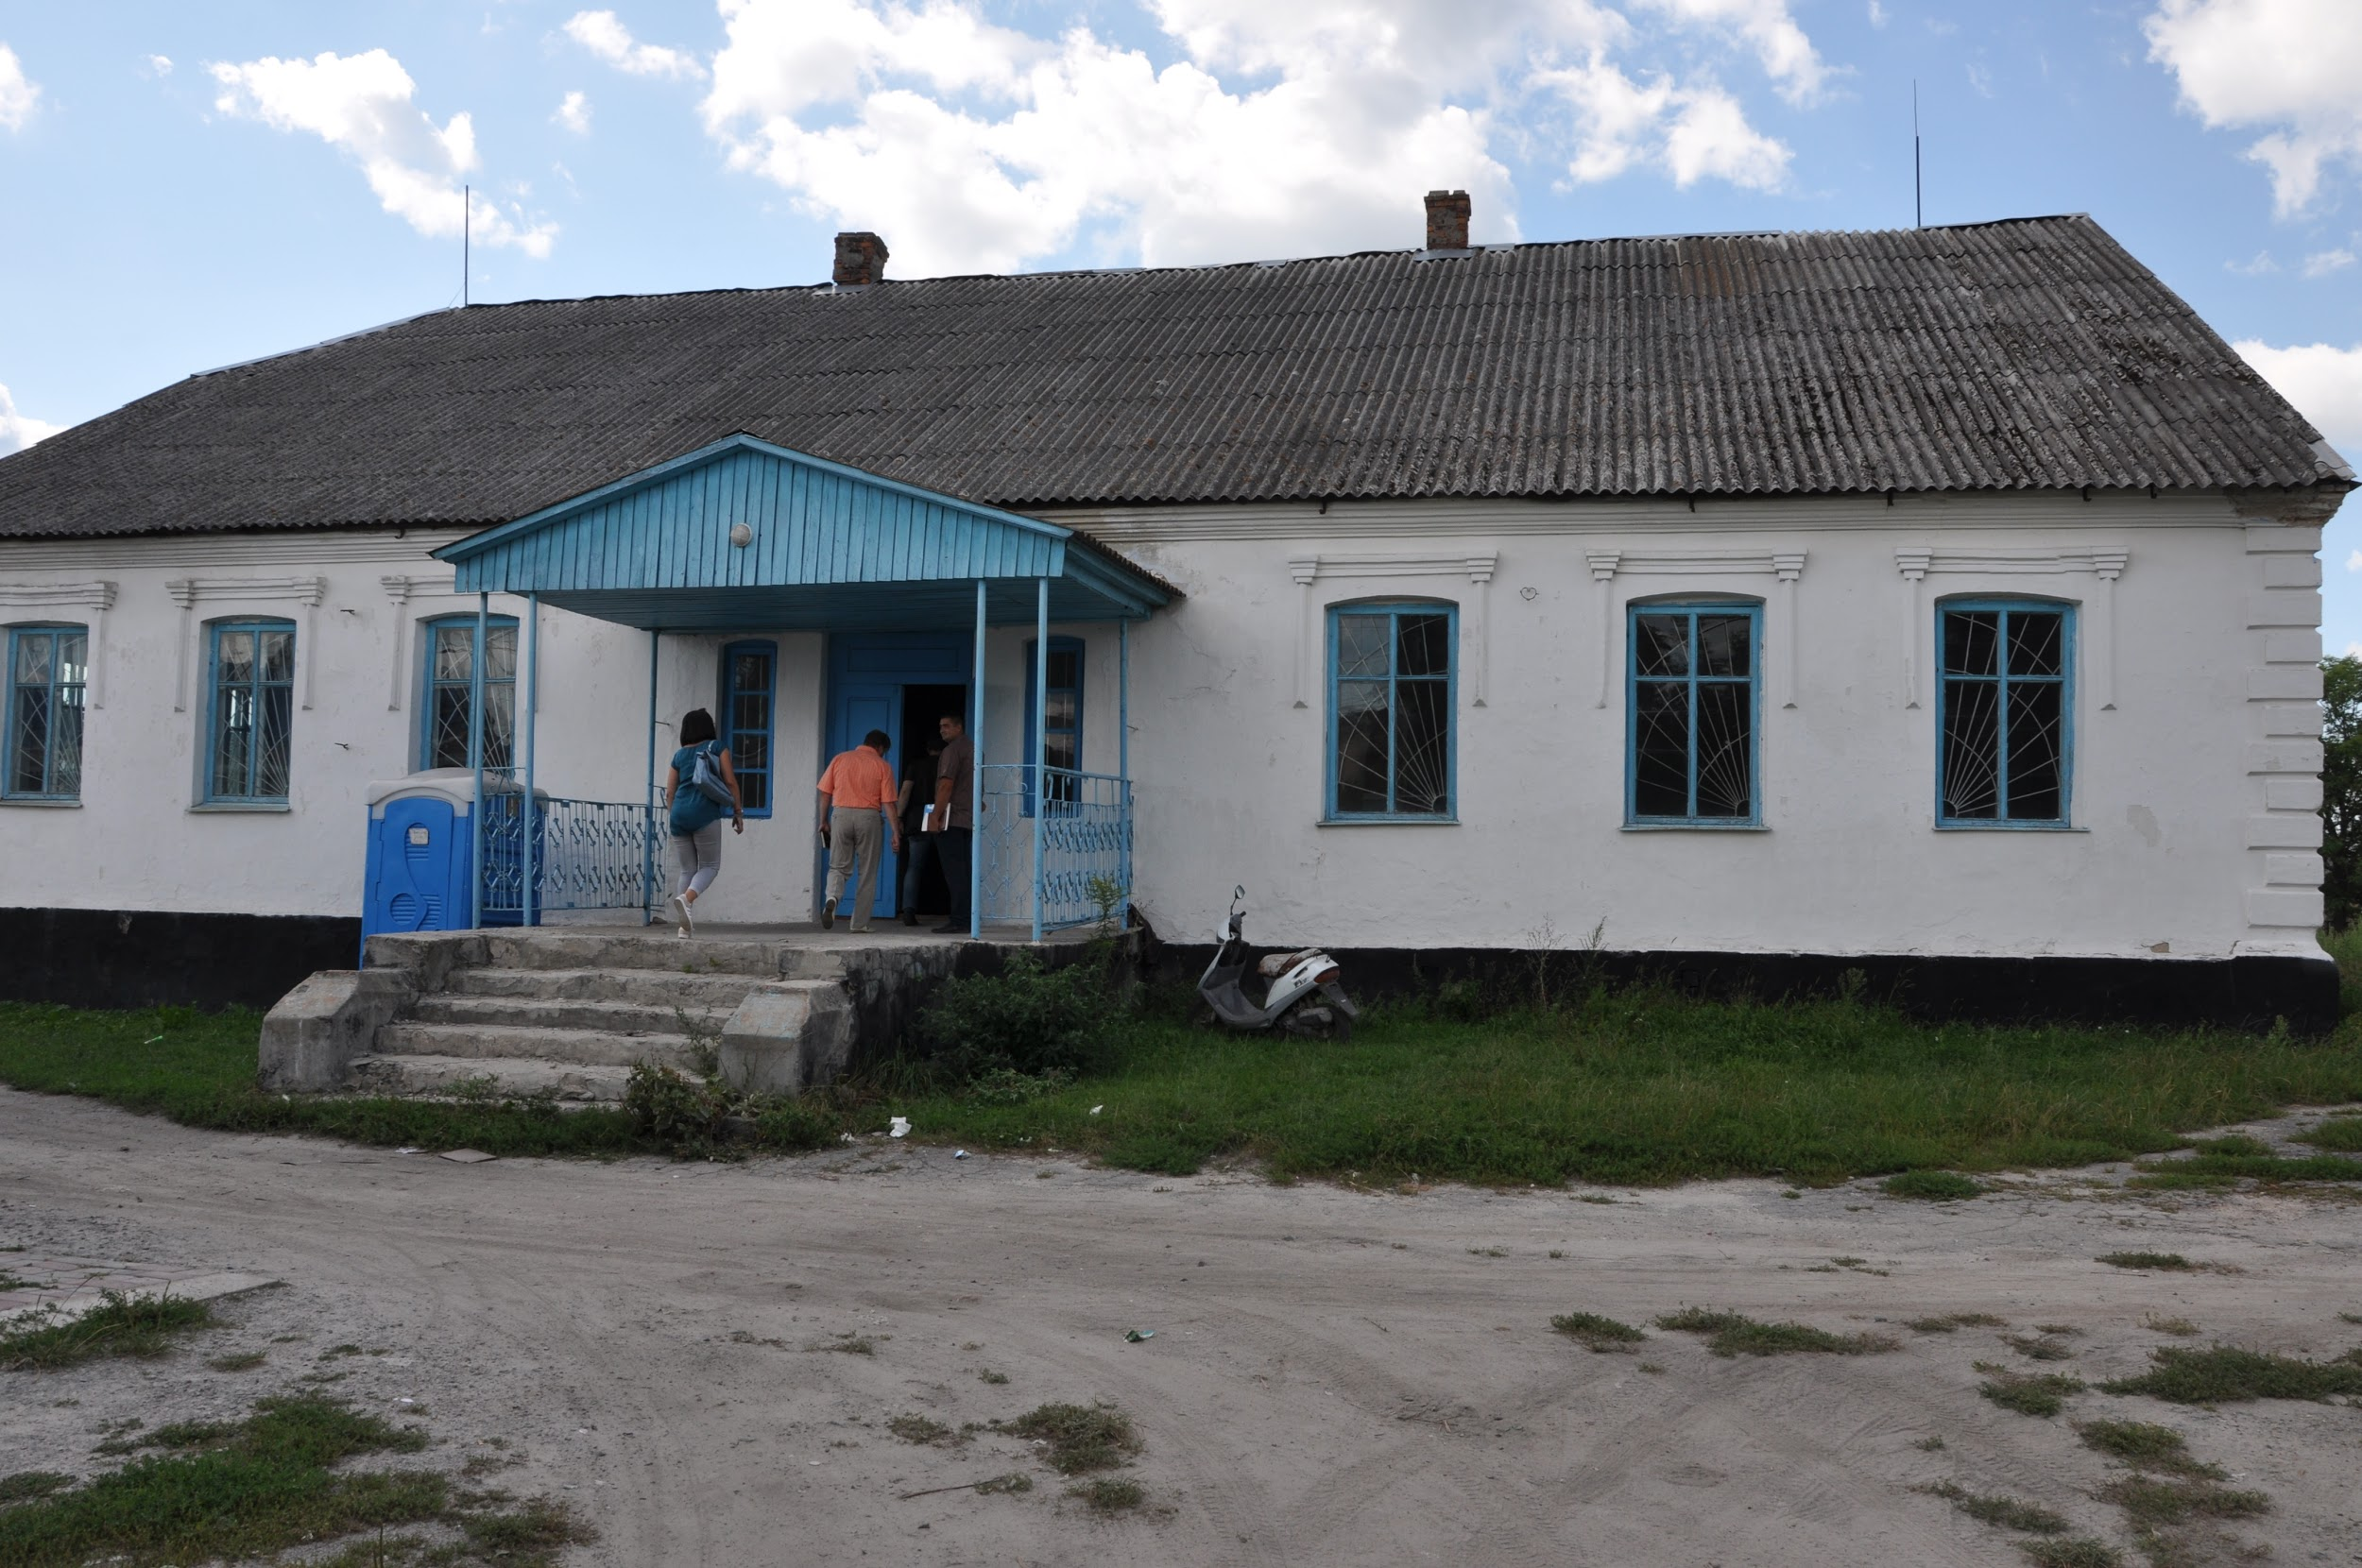
Інституційною основою став новий формат освітнього закладу - Баранівський міжшкільний ресурсний центр
Проект «Молодіжний кластер органічного бізнесу Баранівської міської ОТГ»
реалізується за фінансової підтримки Європейського Союзу

Slide 16
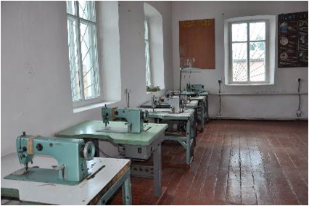
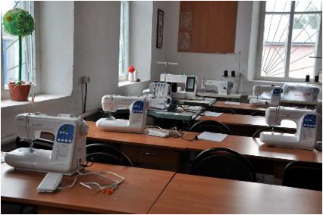
Що зробили?
Швейний коворкінг
Було: Стало:
Проект «Молодіжний кластер органічного бізнесу Баранівської міської ОТГ»
реалізується за фінансової підтримки Європейського Союзу

Slide 17
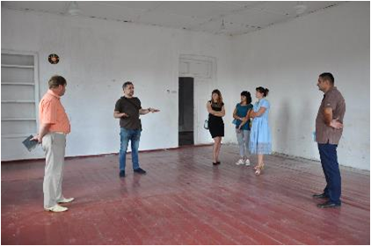
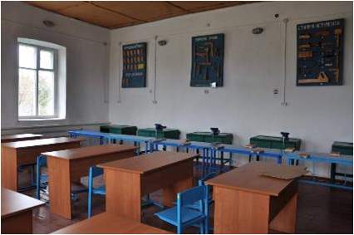
Технічний коворкінг
Було: Стало:
Проект «Молодіжний кластер органічного бізнесу Баранівської міської ОТГ»
реалізується за фінансової підтримки Європейського Союзу

Slide 18
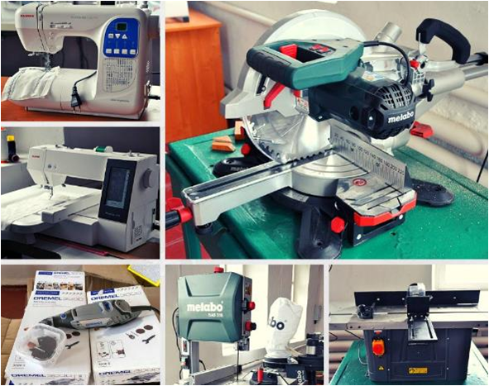
Обладнання
Проект «Молодіжний кластер органічного бізнесу Баранівської міської ОТГ»
реалізується за фінансової підтримки Європейського Союзу

Slide 19
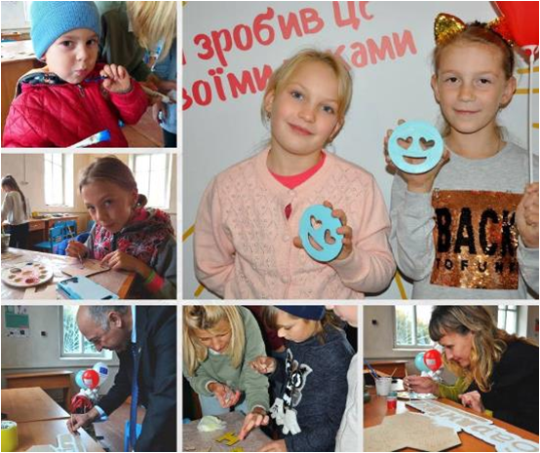
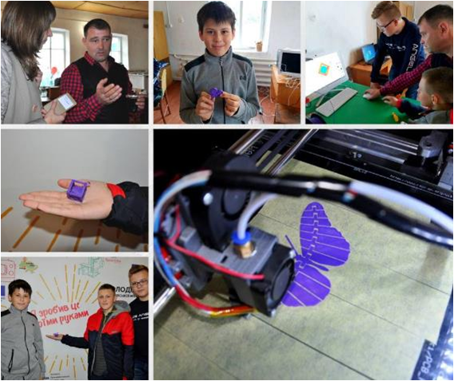
Майстер-класи

Slide 20
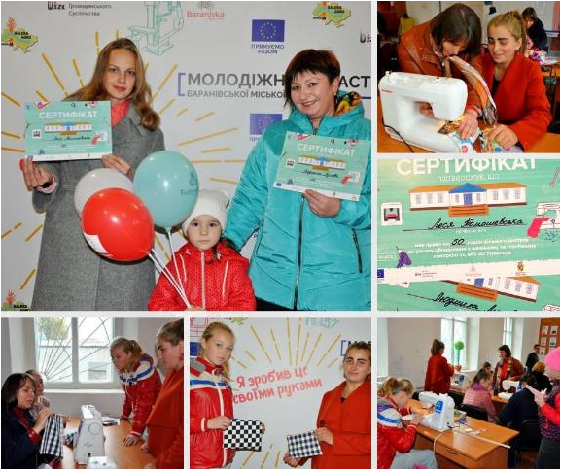
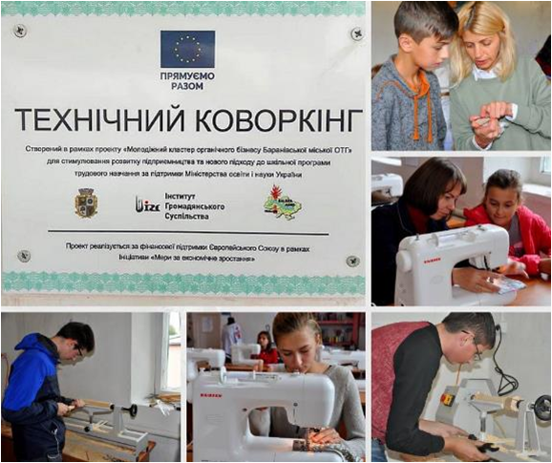
Майстер-класи

Slide 21
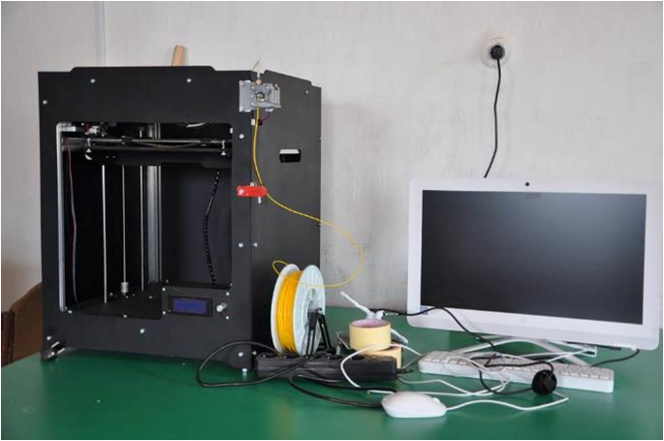
3 D принтер
Проект «Молодіжний кластер органічного бізнесу Баранівської міської ОТГ»
реалізується за фінансової підтримки Європейського Союзу

Slide 22
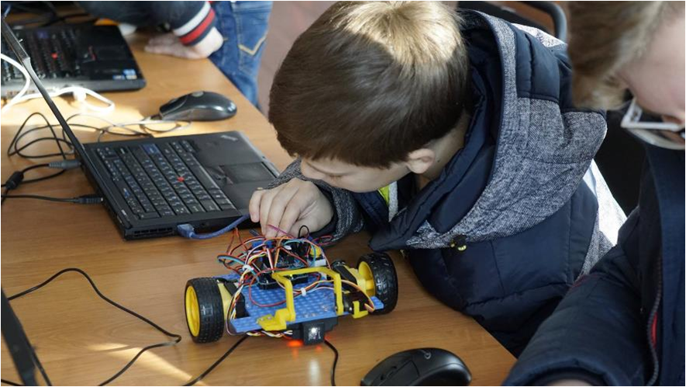
Майстер клас з робототехніки
Проект «Молодіжний кластер органічного бізнесу Баранівської міської ОТГ»
реалізується за фінансової підтримки Європейського Союзу

Slide 23
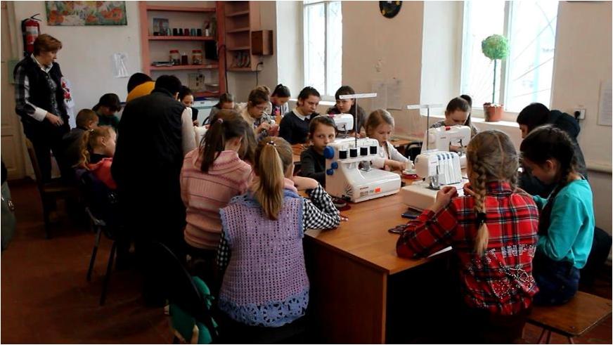
Безкоштовні гуртки для дівчат і хлопців 5-11 класів громади:
• творча майстерня «Hand Made» • молодіжна студія «Тек Стиль»
•«Моделювання та конструювання одягу»
Проект «Молодіжний кластер органічного бізнесу Баранівської міської ОТГ»
реалізується за фінансової підтримки Європейського Союзу

Slide 24
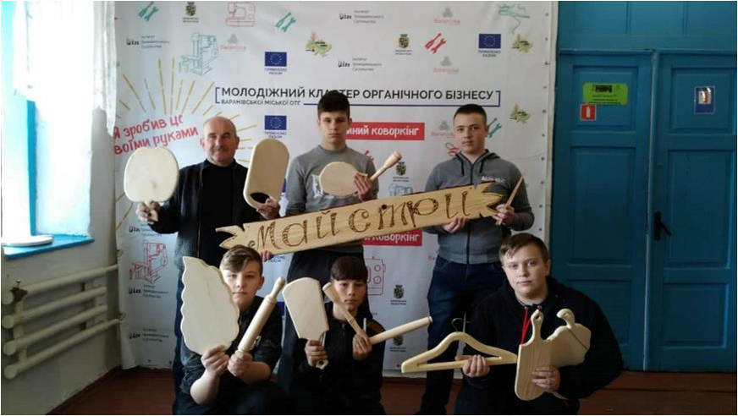
Безкоштовні гуртки для дівчат і хлопців 5-11 класів громади:
•«Майстри»
Проект «Молодіжний кластер органічного бізнесу Баранівської міської ОТГ»
реалізується за фінансової підтримки Європейського Союзу

Slide 25
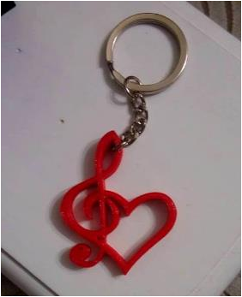
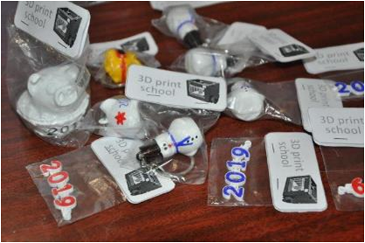
Безкоштовні гуртки для дівчат і хлопців 5-11 класів громади:
•«3-D моделювання»
Проект «Молодіжний кластер органічного бізнесу Баранівської міської ОТГ»
реалізується за фінансової підтримки Європейського Союзу

Slide 26
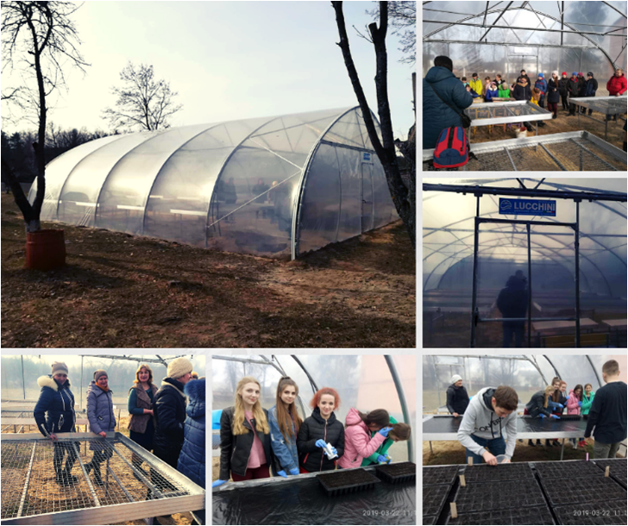
Теплиця встановлена на подвір’ї Полянківської школи

Slide 27
Для чого?
•Оптимальне використання усіх ресурсів (приміщення, обладнання, устаткування)
•Створення інтегрованого середовища між школярами, мешканцями та бізнесом
•Впровадження сучасних методів викладання
Діти отримують практичний досвід
Проект «Молодіжний кластер органічного бізнесу Баранівської міської ОТГ»
реалізується за фінансової підтримки Європейського Союзу

Slide 28
Чим не є кворкінг Чим є кворкінг
•Приватною майстернею адміністрації школи
•Приватним підприємством влади
•Місцем примусової технічної практики
•Майстернею, де діти можуть творити речі ДЛЯ школи
•Місцем, де діти створюють суспільно корисні речі для громади
•Місцем «народження» самозайнятої молоді
Проект «Молодіжний кластер органічного бізнесу Баранівської міської ОТГ»
реалізується за фінансової підтримки Європейського Союзу

Slide 29
Що потрібно дітям для отримання підприємницьких навиків?
•Навчання
•Комплексний та системний підхід
•Сучасні розумні наставники
•Можливість та доступ до нетрадиційної освіти
•Віра у себе
•Можливість самореалізації
•Розвиток лідерських якостей
•Вміння працювати з командою
Проект «Молодіжний кластер органічного бізнесу Баранівської міської ОТГ»
реалізується за фінансової підтримки Європейського Союзу

Slide 30
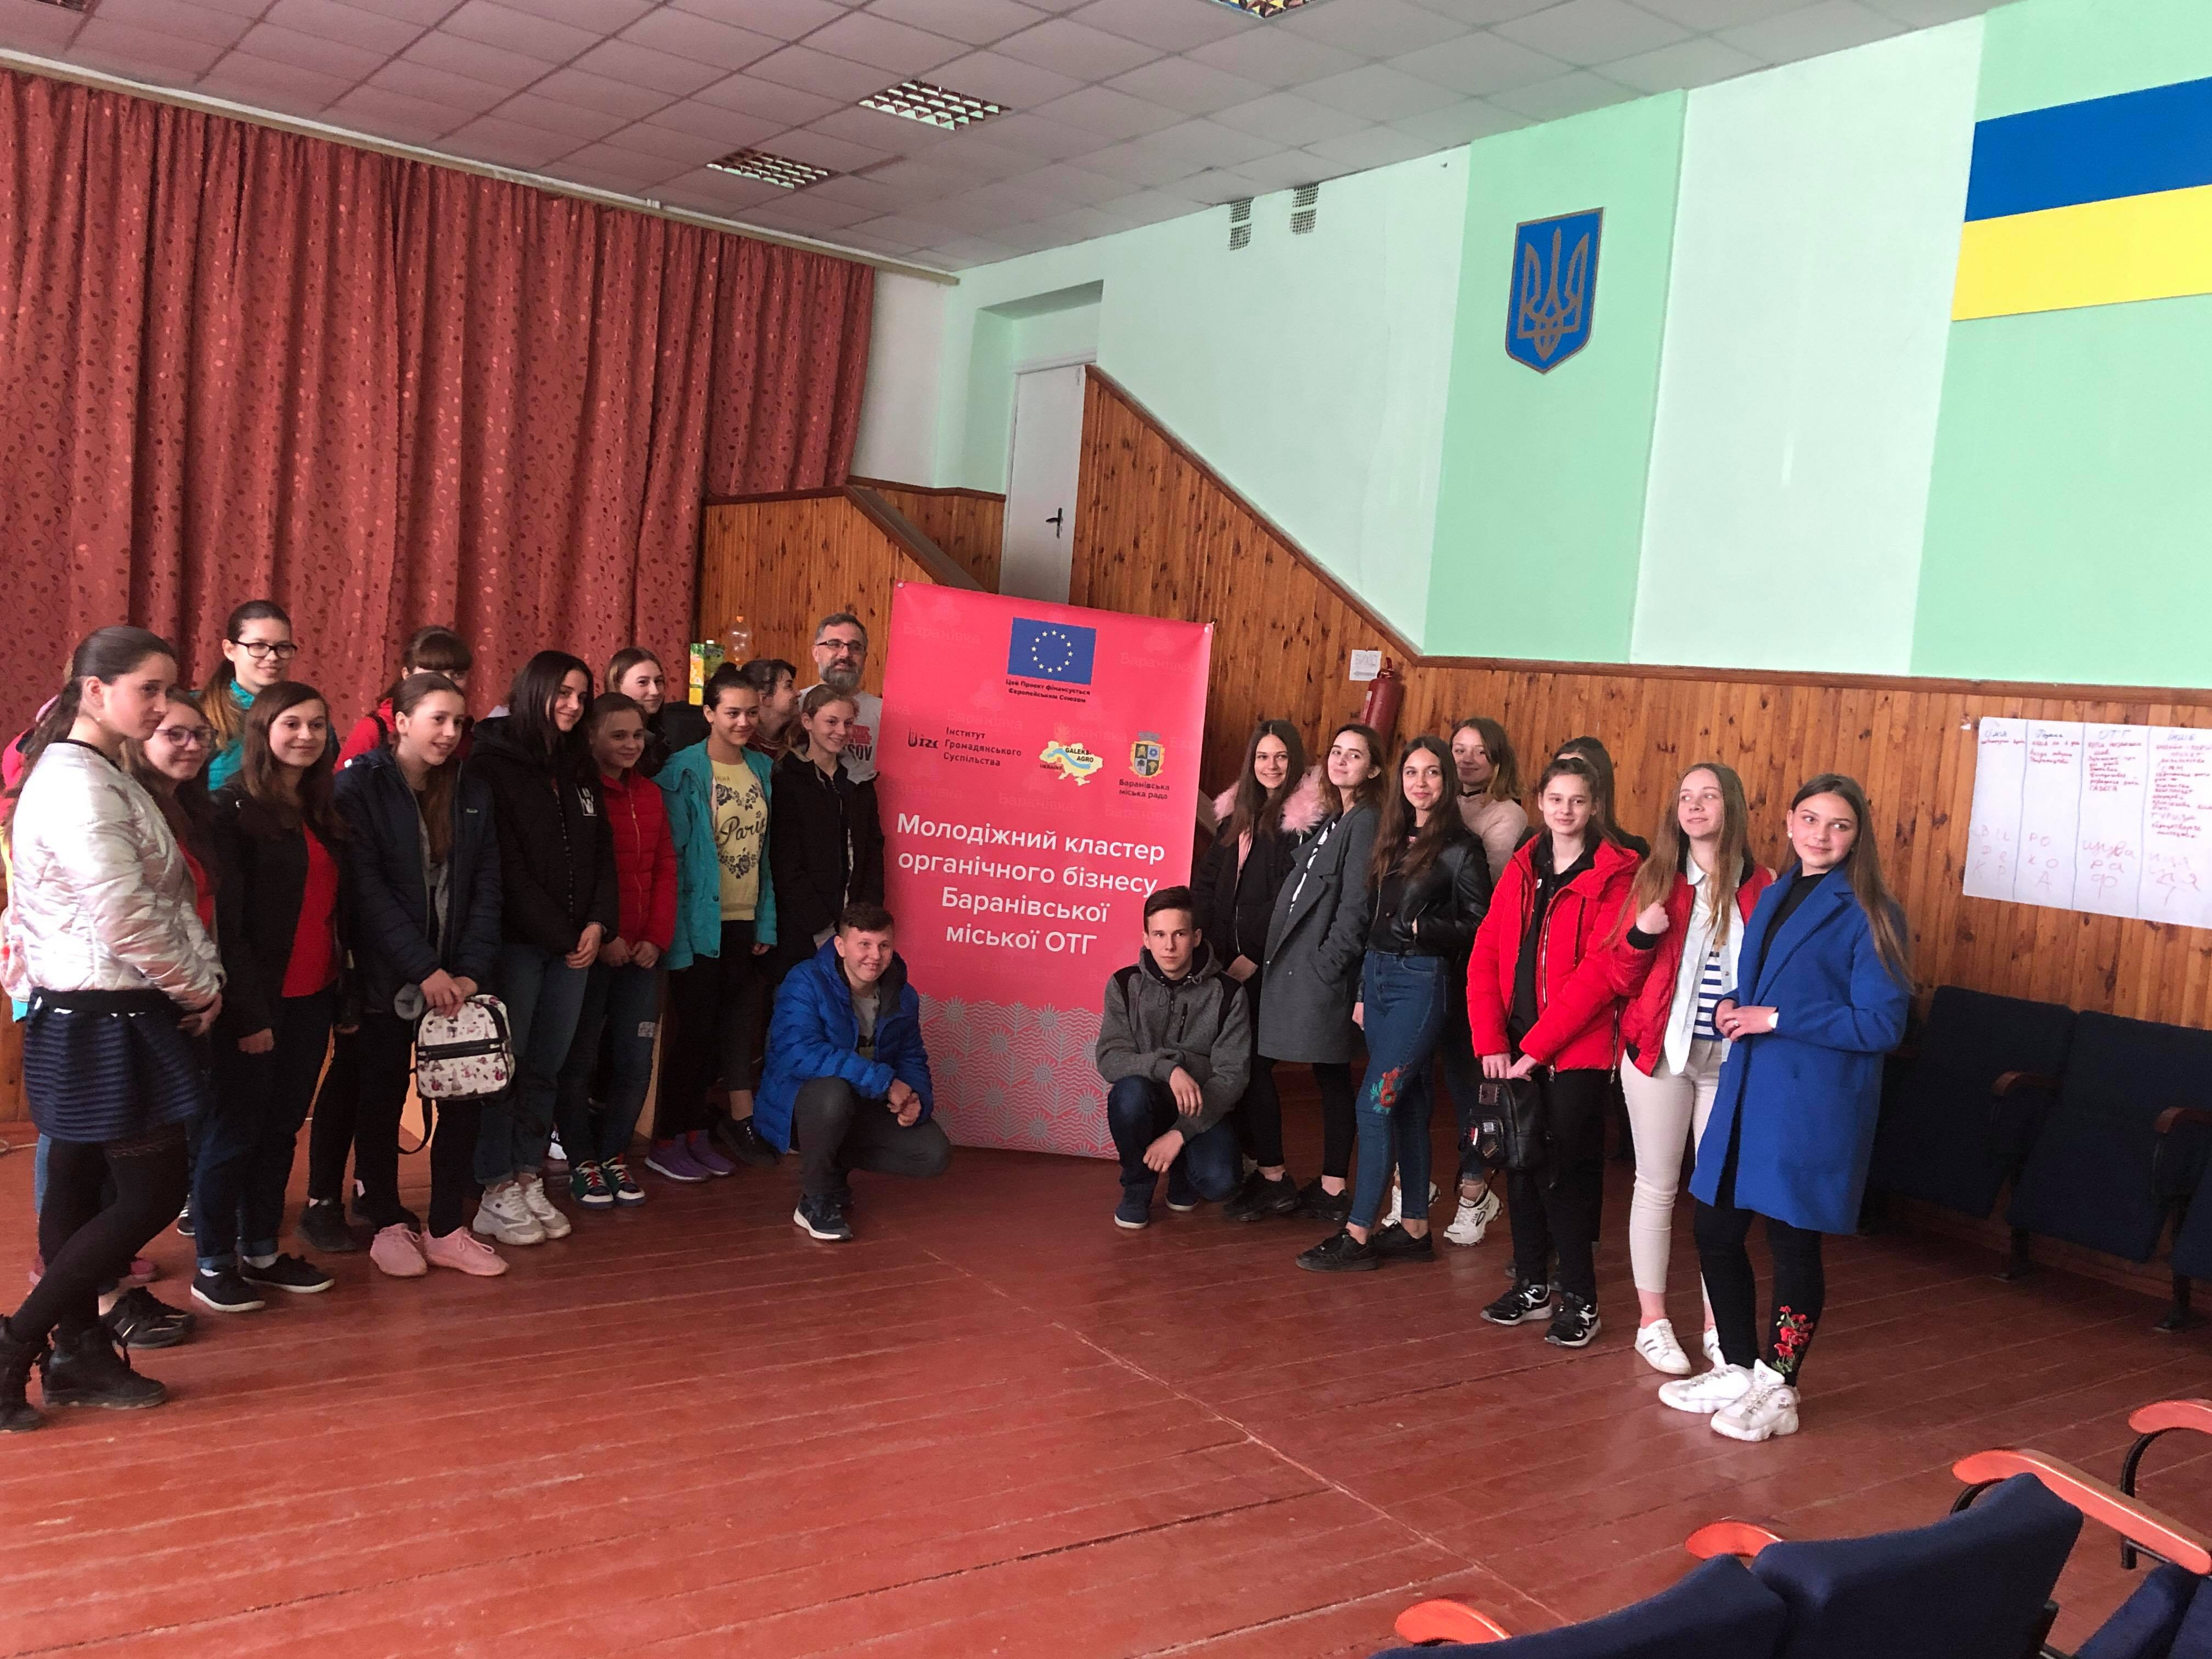
Курс «Підприємцем бути легко»
Проект «Молодіжний кластер органічного бізнесу Баранівської міської ОТГ»
реалізується за фінансової підтримки Європейського Союзу

Slide 31
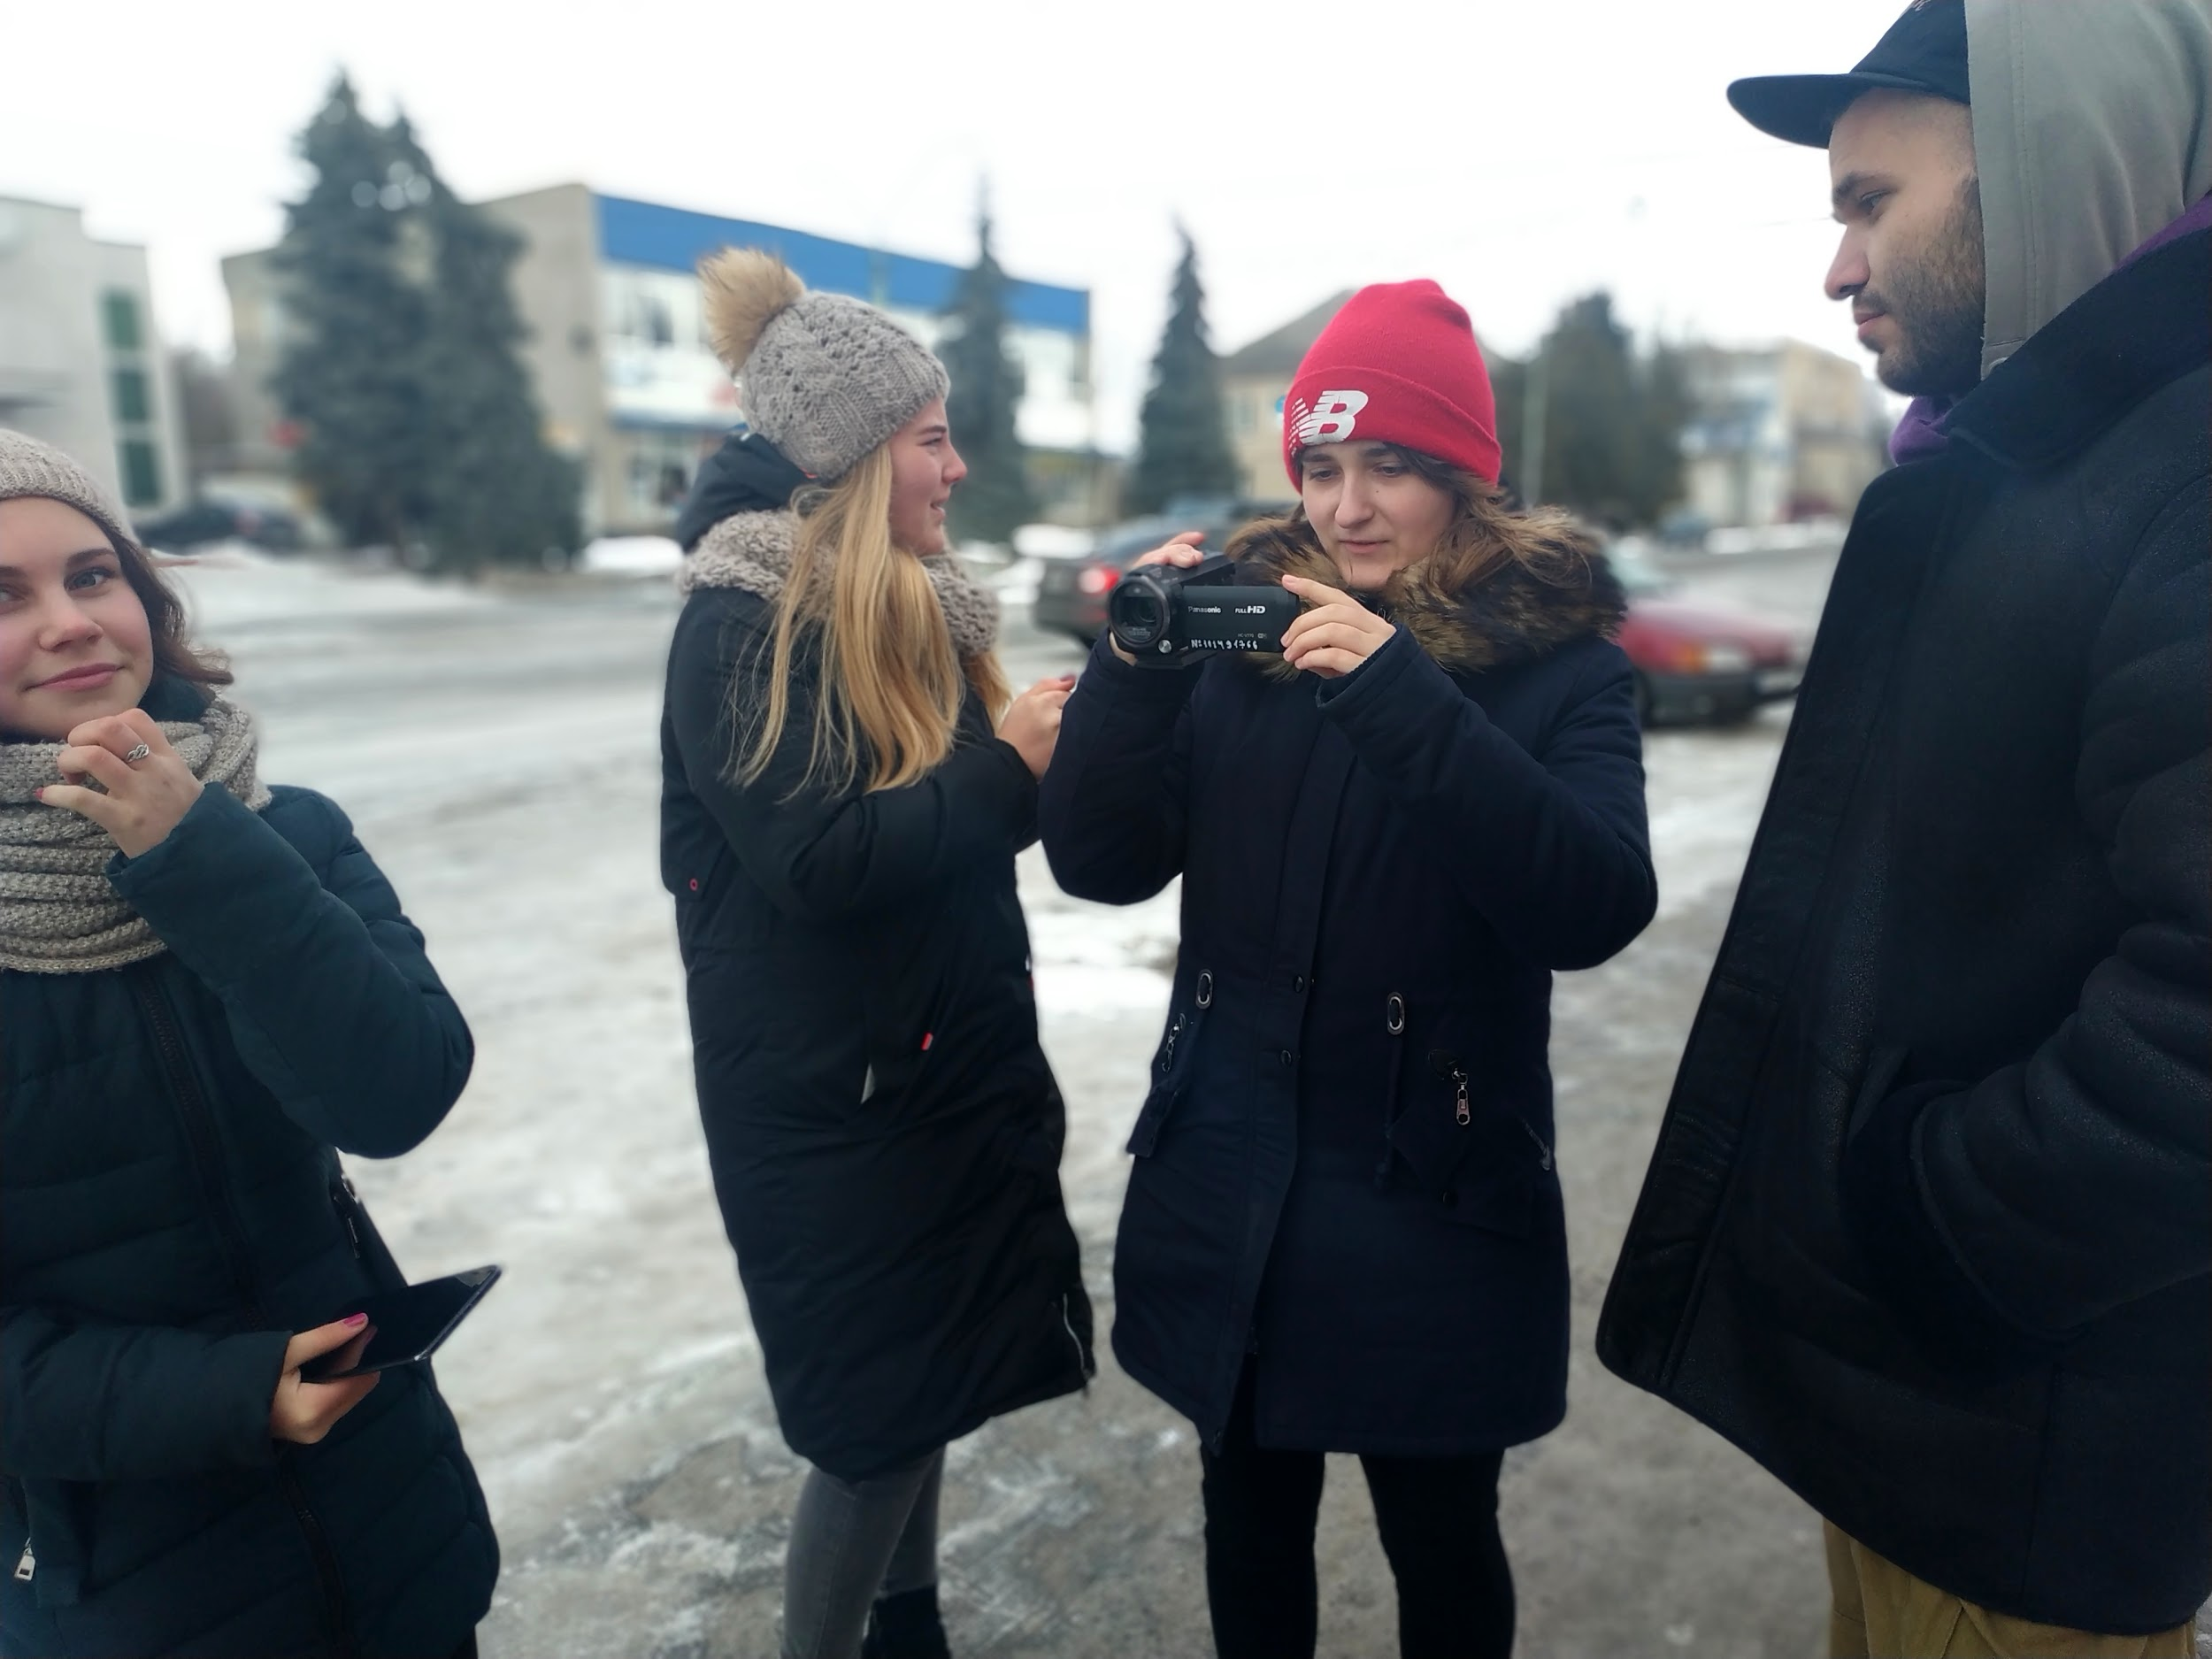
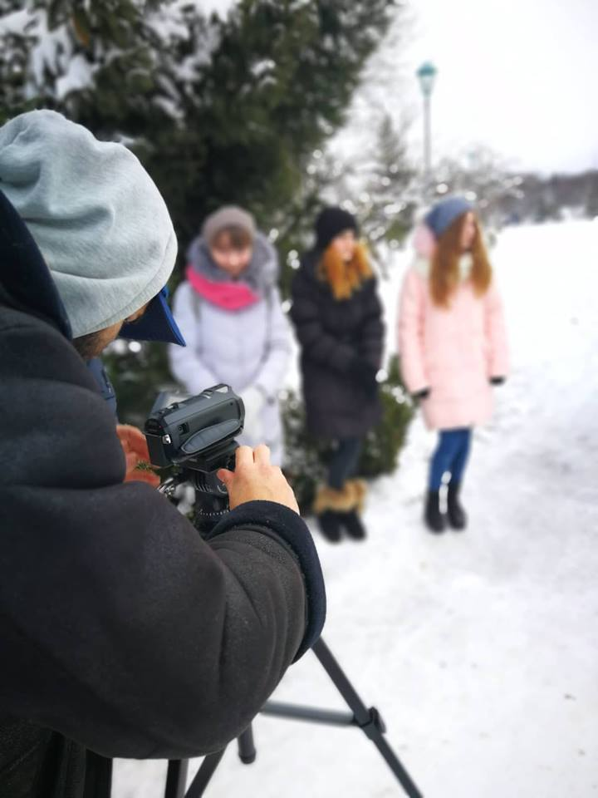
В рамках Проекту підтримана ініціатива запуску гуртка «Шкільне телебачення Баранівської ОТГ»
Проект «Молодіжний кластер органічного бізнесу Баранівської міської ОТГ»
реалізується за фінансової підтримки Європейського Союзу

Slide 32
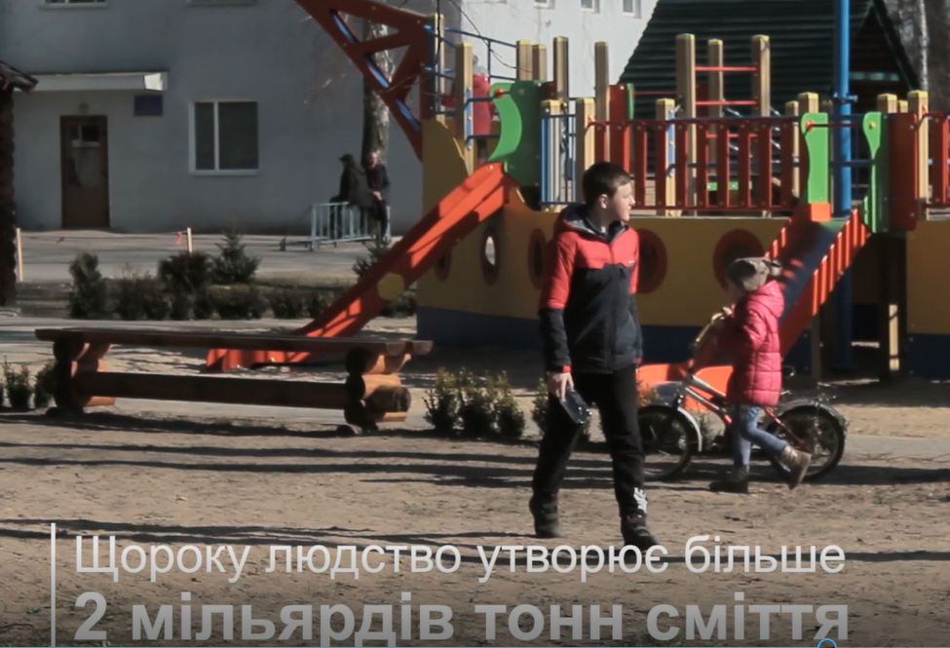
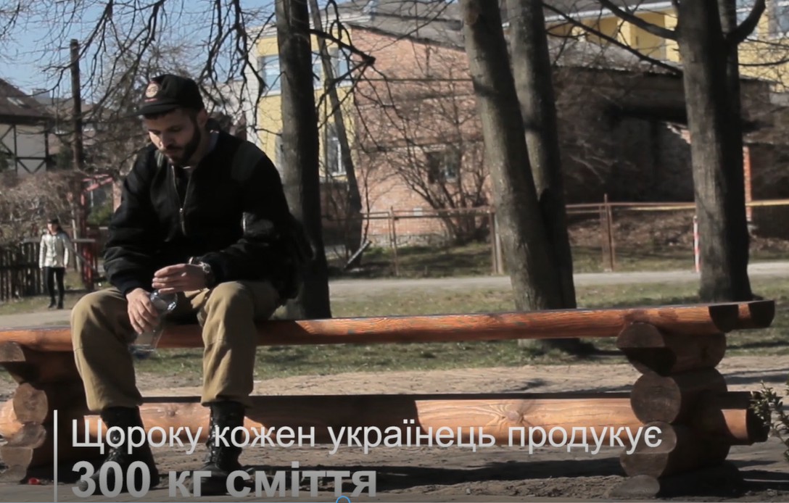
Еко-ролик, який зняли учні гуртка «Шкільне телебачення Баранівської ОТГ», зайняв друге місце в номінації соціальна реклама «Відео» у фіналі Першого всеукраїнського конкурсу соціальної реклами серед учнівської молоді «Waste Management School recycling 2019».
Проект «Молодіжний кластер органічного бізнесу Баранівської міської ОТГ»
реалізується за фінансової підтримки Європейського Союзу

Slide 33
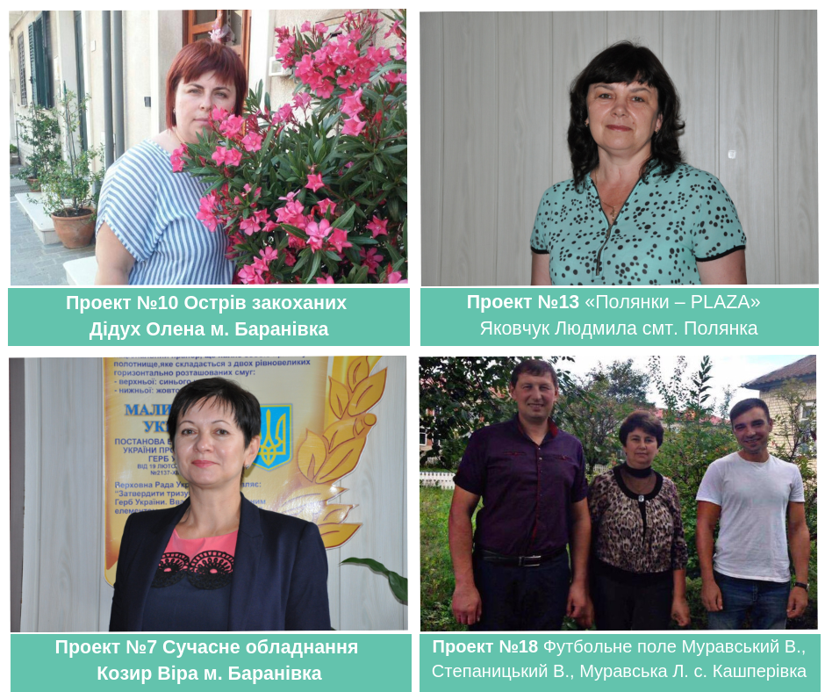
У результаті активної промоційної кампанії за кошти Проекту втричі зросла кількість проектів, поданих мешканцями на Бюджет участі у 2018 році (19 проектів порівняно з 6 у 2017 р.). При цьому значну активність проявили села ОТГ (10 проектів у 2018 р. порівняно з 2 у 2017).
Проект «Молодіжний кластер органічного бізнесу Баранівської міської ОТГ»
реалізується за фінансової підтримки Європейського Союзу

Slide 34
Дякую!
Керівник проекту Оксана Загорська
тел. +380674108258
ozagorskaya@ukr.net
Проект «Молодіжний кластер органічного бізнесу Баранівської міської ОТГ»
реалізується за фінансової підтримки Європейського Союзу

